Slide 1
PHP
Prof: Ederson da Costa

Slide 2
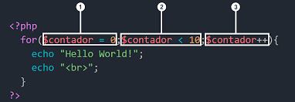
For
Os laços for são os mais complexo no PHP. A sintaxe do laço for é:
for (expr1; expr2; expr3)
Comandos
A primeira expressão (expr1) demonstra o valor inicial.
No começo de cada iteração a expr2 é avaliada. Se a avaliada como true, o laço continuará e as instruções serão executadas. Se avaliada como false, a execução do laço terminará.
Notes:
Parte do cliente e a parte do provedor

Slide 3
For
A expr3 é avaliada (executada) a cada iteração.
Notes:
Parte do cliente e a parte do provedor

Slide 4

For
A expr3 é avaliada (executada) a cada iteração.
<?php for ($i = 1; $i <= 10; $i++) { echo $i;
}
Notes:
Parte do cliente e a parte do provedor

Slide 5
THANKS!
Alguma pergunta?
edersondacosta@hotmail.com

